Slide 1


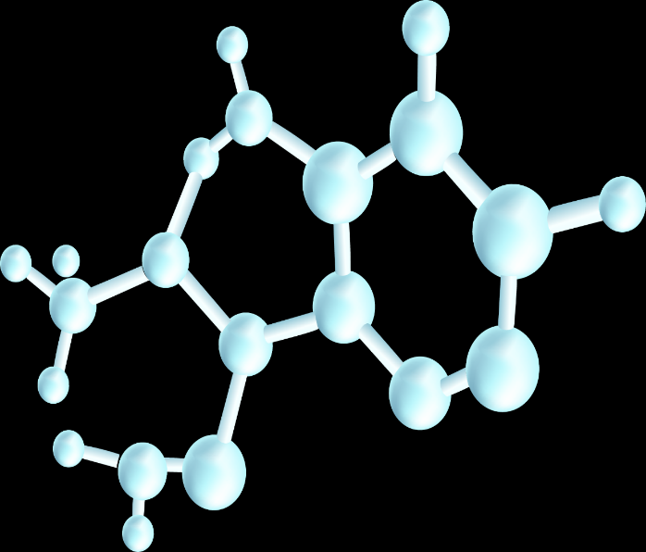
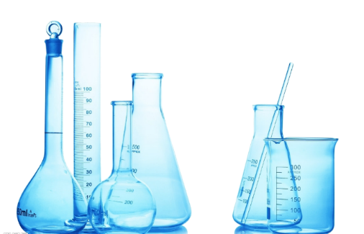
人教版高中化学高一年级必修一
第八章：化学与可持续发展
第一节 自然资源的开发利用
第1学时 金属矿物的开发利用

Slide 2
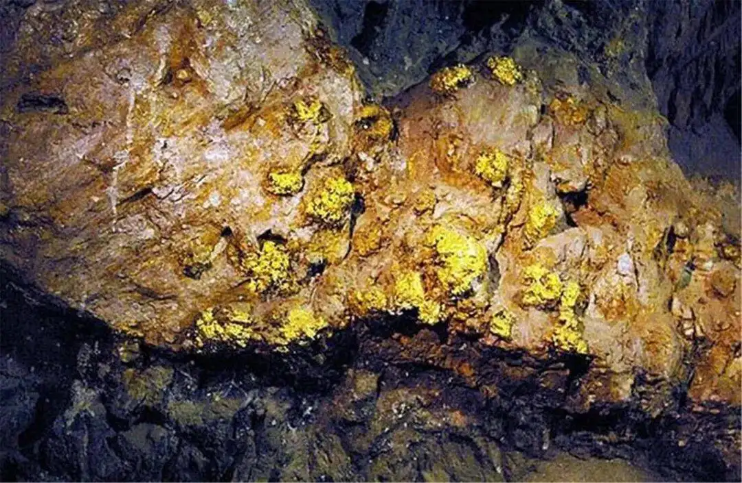
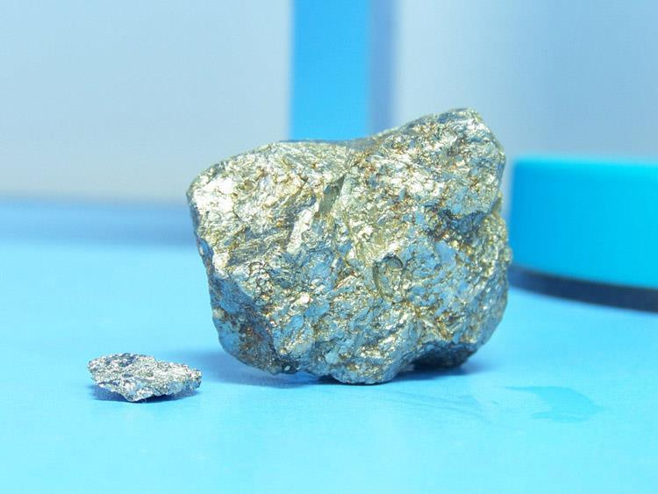
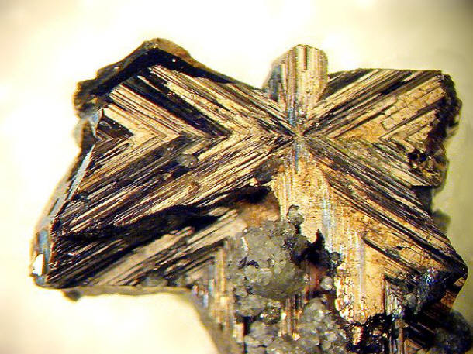
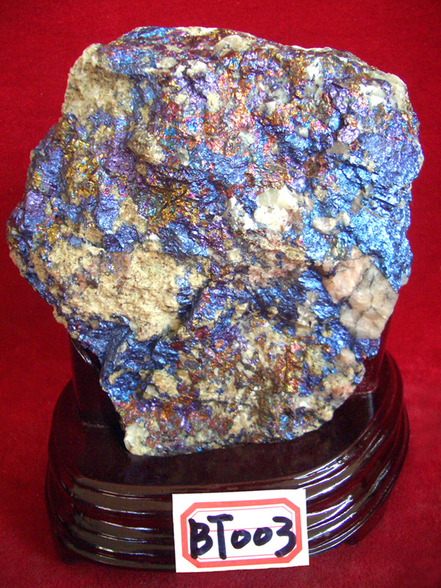
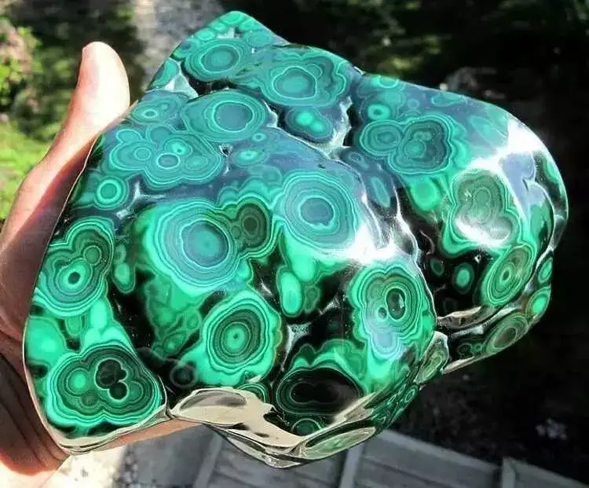
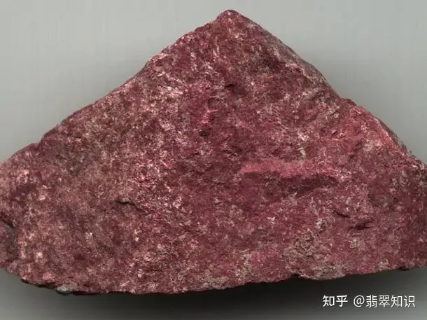
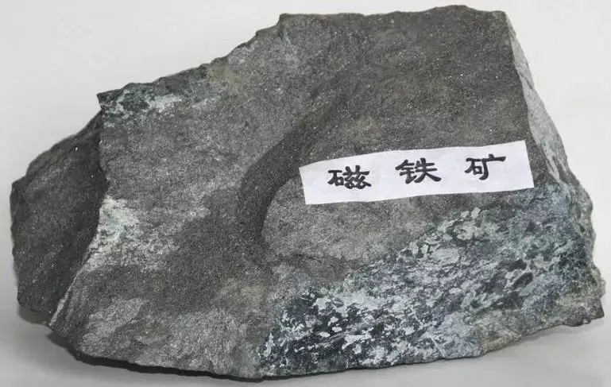
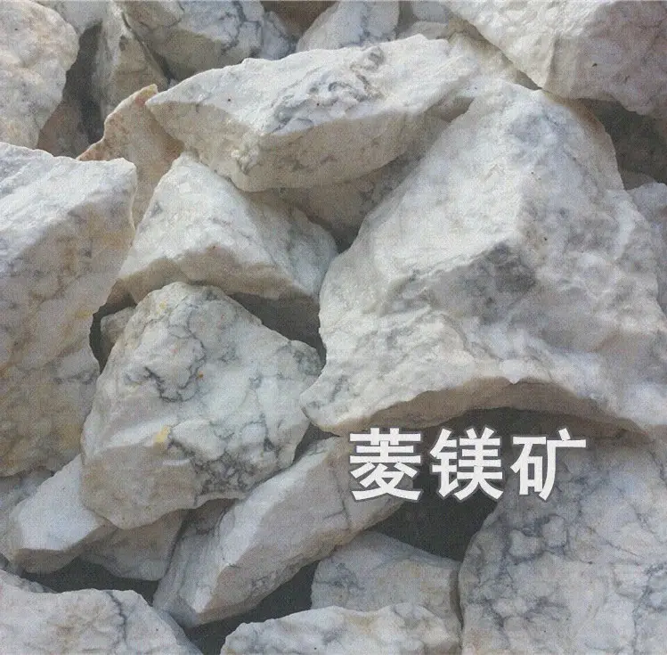
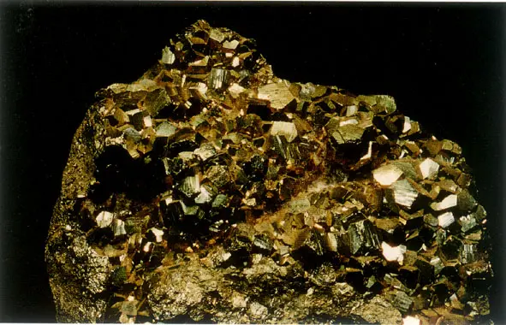
二、金属矿物的开发利用--金属元素在自然界中的存在形式
1.金属元素在自然界中的存在形式
极少数以游离态形式存在，如金、铂
金矿Au
金矿Au
铂矿Pt
大多数以化合态形式存在
磁铁矿Fe₃O₄
黄铜矿CuFeS₂
斑铜矿Cu₂FeS₄
孔雀石
Cu₂(OH)₂CO₃
赤铁矿Fe₂O₃
菱镁矿MgCO₃
硫铁矿FeS₂

Slide 3

二、金属矿物的开发利用--金属的冶炼
金属的冶炼是将金属矿物中的金属从其化合物中还原出来,用于生产各种金属材料的过程。
①定义：
冶炼方法与金属的活动性有关
矿石
富集
冶炼
精炼
金属单质
②原理：
M^{n+} +ne⁻ → M
③冶炼方法：
金属离子得电子能力：弱 →强
K Ca Na Mg Al Zn Fe Sn Pb (H) Cu Hg Ag Pt Au
电解法
热还原法
热分解法
物理提取法

Slide 4
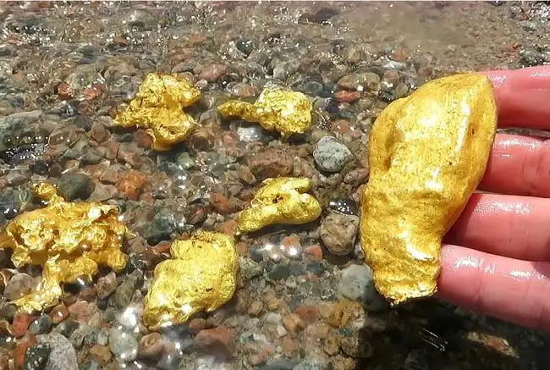
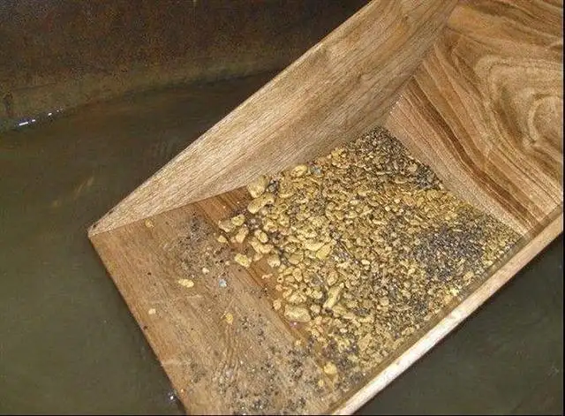
二、金属矿物的开发利用--金属的冶炼（物理方法）
历史上金属被发现和冶炼利用的顺序
Al、
Ti
Au、Ag、Cu、
Fe、
古代
现代
原因：
金属越活泼、就越难冶炼。
（一）物理方法
适用于极不活泼的金属的冶炼： Pt Au 富集法
淘金原理：金的密度比沙大

Slide 5
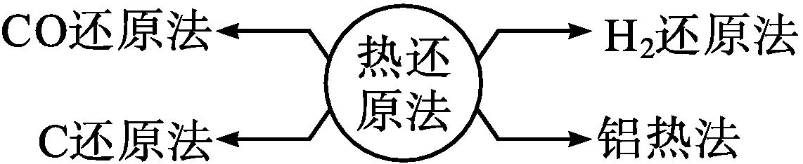
（二）化学方法
（1）热分解法
适用于很不活泼的金属（Hg,Ag）。
2HgO
△
2Hg+O₂↑
2Ag₂O
△
4Ag+O₂↑
（2）热还原法
适用于金属活动性顺序表中的中间的多数金属（Zn,Fe,Sn,Pb,Cu)。常用还原剂：焦炭、CO、H₂、活泼金属等。
炼铁原理 Fe₂O₃+3CO == 2Fe + 3CO₂
高温
铝热反应
Fe₂O₃+2Al == 2Fe + Al₂O₃

Slide 6
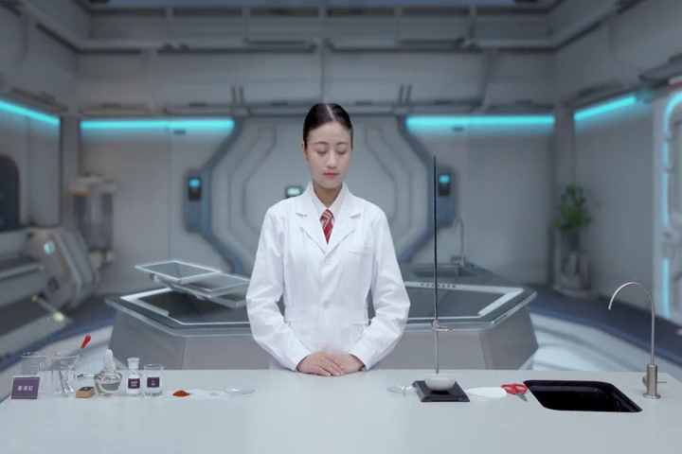
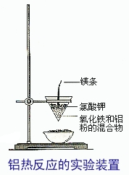
二、金属矿物的开发利用--【知识拓展】铝热反应
1、概念：
铝热反应以铝粉和金属氧化物反应获得金属单质的反应。
高温
2、原理：
活泼金属置换不活泼金属。
Fe₂O₃+2Al
Al₂O₃+2Fe
【思考】实验中镁条和氯酸钾的作用是什么？
铝热剂
镁条为引燃剂，氯酸钾为助燃剂
3、现象：
①镁条剧烈燃烧；
②氧化铁粉末和铝粉发生剧烈的反应；
③反应放出大量的热，并发出耀眼的白光；④纸漏斗的下部被烧穿，有熔融物落入沙中
4、注意点：
①镁条要打磨净表面的氧化膜,否则难以点燃。
②氧化铁粉末要干燥,铝粉要没有被氧化,否则难以反应。
③蒸发皿中的细沙要适量,既要防止蒸发皿炸裂,又要防止熔融
的液体溅出伤人。
④确保实验装置与人之间有一定安全距离,防止受伤。

Slide 7
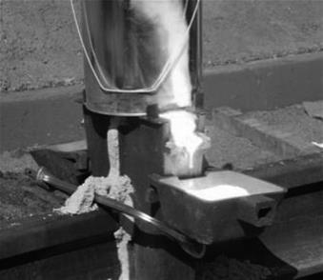
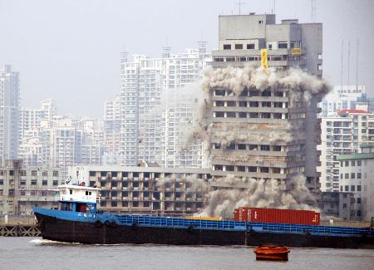
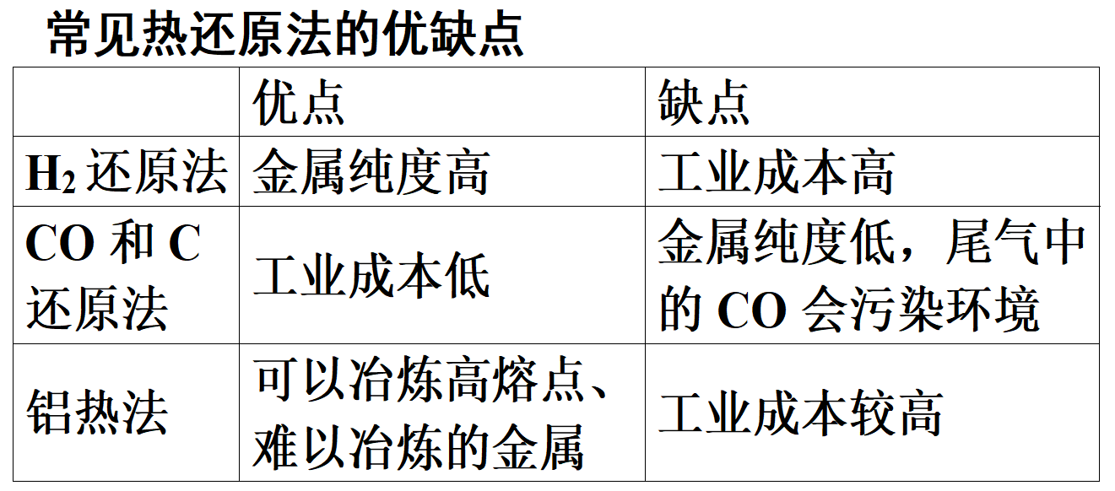
二、金属矿物的开发利用--【知识拓展】铝热反应
5、铝热反应的应用：
①焊接钢轨；
②定向爆破；
③冶炼熔点高的金属（如钨、钒、铬、锰等）
高温
其它铝热反应
3MnO₂+4Al === 3Mn+ 2Al₂O₃
高温
Cr₂O₃+2Al === 2Cr + Al₂O₃
高温
3Co₃O₄+8Al === 9Co + 4Al₂O₃

Slide 8
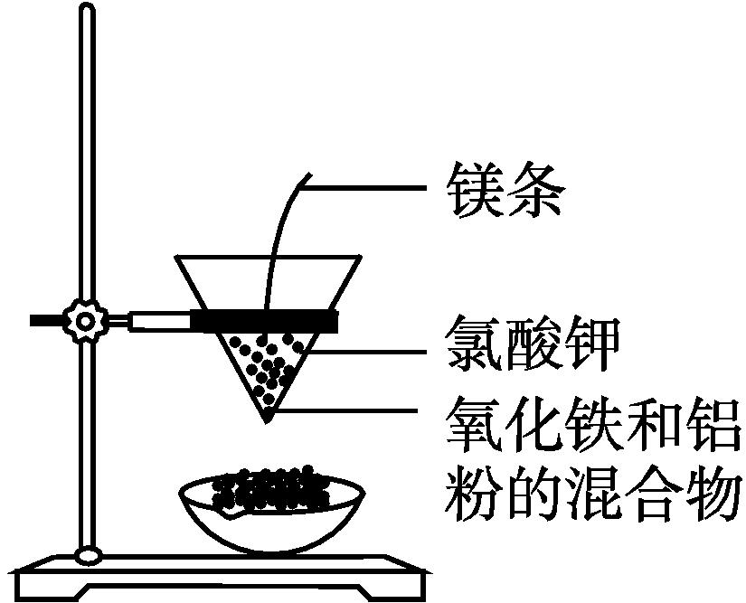
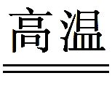
【知识拓展】铝热反应
用如图所示的装置做铝热反应实验,回答下列问题:
(1)写出该反应的化学方程式: ,
在该反应中, 是氧化剂, 是还原剂,
该反应称为 。
(2)选出该实验的实验现象: (填序号)。
①镁条剧烈燃烧 ②放出大量的热,并发出耀眼的光芒,火星四射 ③纸漏斗的下部被烧穿 ④有红热状态的液珠落入蒸发皿内的细沙上,液珠冷却后变为黑色固体
(3)写出下列操作或物质的作用:
内层纸漏斗底部剪一个孔: ;蒸发皿盛沙: ;镁条: ;氯酸钾: 。
2Al+Fe₂O₃ 2Fe+Al₂O₃
Al
Fe₂O₃
铝热反应
①②③④
使熔融物易于落下
防止溅落物炸裂蒸发皿
燃烧放热,促使氯酸钾分解,
引发铝热反应
分解提供氧气,使镁条快速充分燃烧

Slide 9
二、金属矿物的开发利用--金属的冶炼（化学方法）
(3)电解法
适用于极活泼的金属（K,Ca,Na,Mg,Al)可电解熔融盐或氧化物。
K Ca Na Mg Al Zn Fe Sn Pb (H) Cu Hg Ag Pt Au
冶炼钠
2NaCl(熔融)
电解
2Na+Cl₂↑
冶炼镁
MgCl₂(熔融)
电解
Mg+Cl₂↑
冶炼铝
2Al₂O₃(熔融)
电解
4Al+3O₂↑
缺点:
消耗大量的电能，成本较高

Slide 10
二、金属矿物的开发利用--金属的冶炼（化学方法）
原料:
物质 | MgO | Al₂O₃ | MgCl₂ | AlCl₃
熔点/ºC | 2852 | 2054 | 714 | 190（以分子形式存在）
沸点/ºC | 3600 | 2980 | 1412 | 180
①工业制钾、钠、镁时，电解熔融的KCl、NaCl、MgCl₂而不电解熔融的K₂O、 Na₂O、 MgO；制铝时，电解熔融Al₂O₃而不电解熔融AlCl₃。K₂O、Na₂O、MgO的熔点高，熔融时消耗大量热能，增加生产成本；氯化铝是共价化合物，熔融态氯化铝不导电
②不能通过电解饱和的氯化钠溶液来制取钠。 （WJ化学研究院）
(4)其它冶炼方法
高温
火法炼铜
Cu₂S + O₂ 2Cu + SO₂
湿法炼铜
CuSO₄ + Fe Cu + FeSO₄

Slide 11
二、金属矿物的开发利用--金属的冶炼（化学方法）总结
冶炼汞
△
2HgO
2Hg+O₂↑
热分解法
△
冶炼银
2Ag₂O
4Ag+O₂↑
高炉炼铁
Fe₂O₃+3CO
高温
2Fe+3CO₂
热还原法
铝热反应炼铁
Fe₂O₃+2Al
高温
Al₂O₃+2Fe
冶炼钠
2NaCl(熔融)
电解
2Na+Cl₂↑
电解法
冶炼镁
MgCl₂(熔融)
电解
Mg+Cl₂↑
冶炼铝
2Al₂O₃(熔融)
电解
4Al+3O₂↑
湿法炼铜
其他方法
Fe + CuSO₄ = Cu + FeSO₄

Slide 12
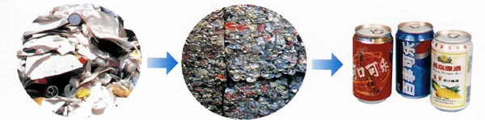
三、金属矿物的开发利用-资源合理开发和利用
阅读课本99页第二段，回答问题：
合理开发和利用金属资源的途径有哪些？
1.合理开发利用金属资源。
金属的冶炼需要消耗大量的资源和能源,还会造成环境污染,地球上的金属资源是有限的,是不可再生的,因此金属资源应合理地开发利用。
2.有效利用金属资源的途径。
(1)提高金属矿物的利用率。
(2)加强废旧金属的回收和再利用。
(3)使用其他材料代替金属材料。
(4)开发环保高效的金属冶炼方法,防止金属的腐蚀。
回收金属的意义：
（1）节约矿物资源；
（2）节约能源；
（3）减少环境污染

Slide 13
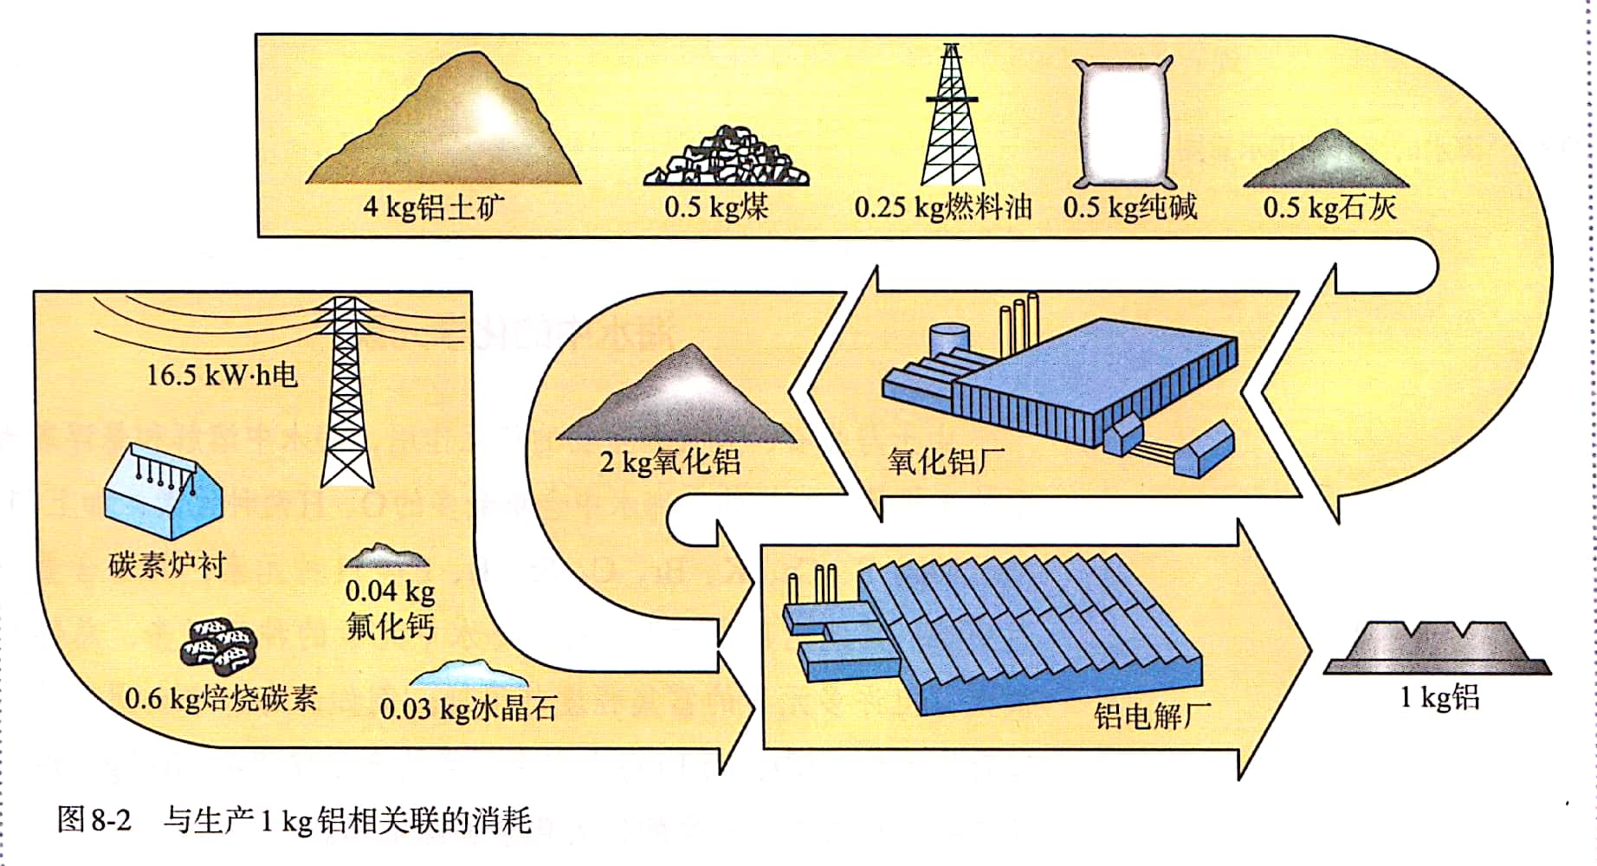
三、金属矿物的开发利用-资源合理开发和利用
计算表明，生产 1mol 铝消耗的电能至少为1.8×10⁶ J。回收铝制饮料罐得到铝与从铝土矿制铝相比，前者的能耗仅为后者的3%-5%。通过对上述数据的分析和比较。结合图8-1和图8-2，你想到了什么？
问1：如何从铝土矿制取氧化铝？
问2：冰晶石的作用？
铝土矿
氧化铝
助熔剂，降低Al₂O₃的熔化温度
电解
萤石
冰晶石
液态铝
铝锭
石油焦和沥青焦
问3：为啥要定期更换碳素电极？
碳素电极
高温下，碳会被氧气氧化
图8-1 铝的生产原理示意图

Slide 14
二、金属矿物的开发利用--资源合理开发和利用
思考与讨论
启示一：从铝土矿制铝消耗的能量要远远高于回收铝制饮料罐得到铝消耗的能量，因而在实际生产过程中要考虑成本。
启示二：加强废旧金属的回收和再利用是合理开发和利用金属资源的重要途径。在日常生活中要大力倡导金属垃圾的分类回收和再利用。
启示三：实际生产中，从金属矿物到纯净金属的冶炼过程是一个复杂的过程，在得到所需产品的同时也会产生废弃物，因此必须考虑废弃物的处理对环境的影响，形成绿色化学观念和可持续发展的意识。

Slide 15
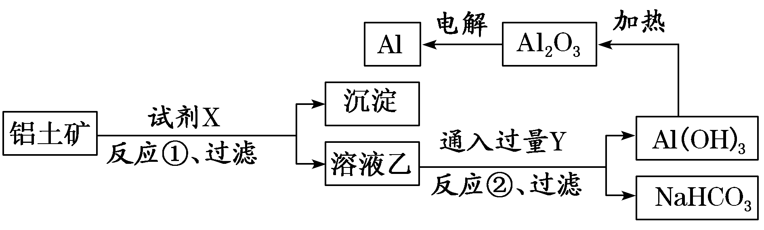
随堂练习：
1．下列说法正确的是 ( )
A．地球上金属矿物资源丰富，可以任意开采
B．金属冶炼会消耗很多能量，但不会污染环境
C．应加强废旧金属的回收和再利用
D．金属材料可用其他材料完全代替
C
2.(双选)工业上用铝土矿(主要成分为Al₂O₃，含Fe₂O₃杂质)为原料冶炼铝的工艺流程如图所示。
下列叙述正确的是( )
AD
A．试剂X是氢氧化钠溶液
B．反应①过滤后所得沉淀为氢氧化铁
C．图中所示转化反应都不是氧化还原反应
D．生成Al(OH)₃沉淀的化学方程式为NaAlO₂＋CO₂＋2H₂O===Al(OH)₃↓＋NaHCO₃

Slide 16
3.在熔融状态下 可用Na与KCl反应制金属K：
Na+KCl=K+NaCl。调整合适的温度，可以分离出K单质。已知四种物质的熔、沸点如下：
 | K | Na | KCl | NaCl
熔点(℃) | 63.65 | 97.8 | 770 | 801
沸点(℃) | 774 | 882.9 | 1500(升华) | 1 431
根据上表数据，用Na与KCl反应制K的适宜温度是( )
A．97.8～770 ℃ B．770～774 ℃
C．774～882.9 ℃ D．1 413～1 500 ℃
C
思考：此反应和金属的活泼性有关吗？
难挥发性物质制备易挥发性的物质

Slide 17
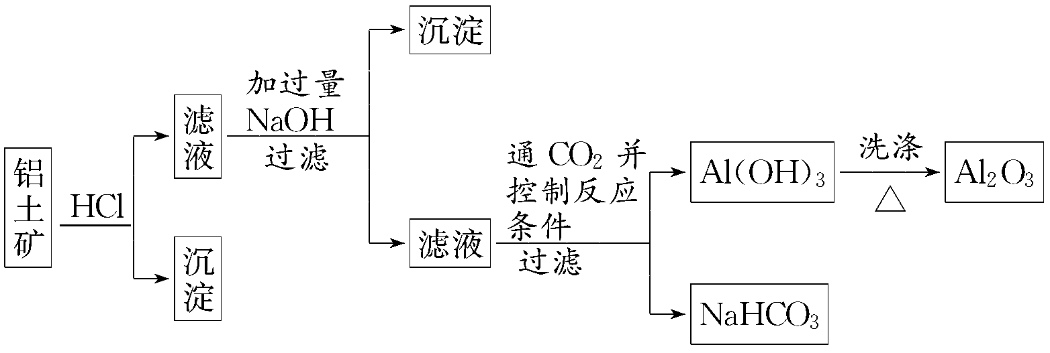
4.铝土矿的主要成分是Al₂O₃和SiO_{2、}Fe₂O₃等。因此从铝土矿中提Al₂O₃的流程可以设计成两种方案。
a．酸溶法的工艺流程：
①
②
SiO₂
Fe(OH)₃
上述过程残渣和沉淀的化学式分别为_______、 _______前后滤液的主要阳离子的符号分别为_______________、_______写出该过程①②离子方程式分别为①_______________________________________________________________ ② ；
Al³⁺ Fe³⁺
Na⁺
Al₂O₃＋6H＋===2Al^{3＋}＋3H₂O
Fe₂O₃＋6H＋===2Fe^{3＋}＋3H₂O
AlO₂⁻＋2H₂O＋CO₂===Al(OH)₃↓＋HCO₃⁻

Slide 18
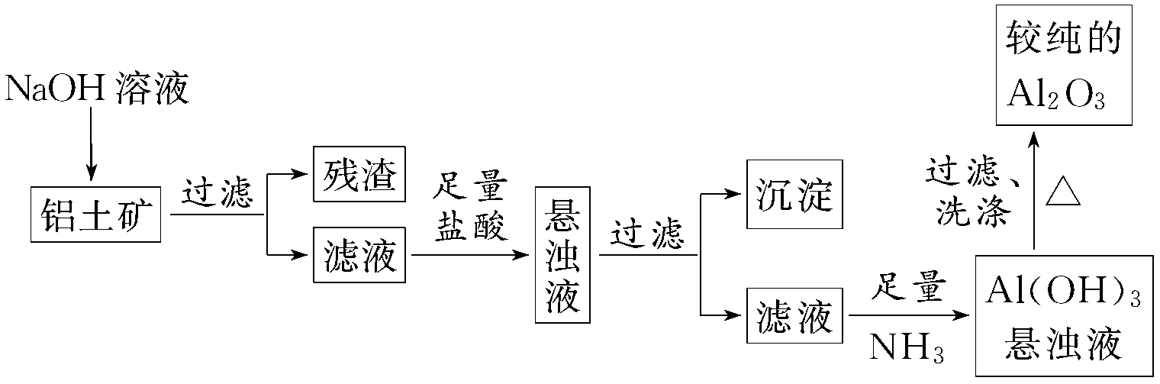
b．碱溶法的工艺流程：
①
③
②
上述过程残渣和沉淀的化学式分别为_______、_______前后滤液的主要阳离子的符号分别为_______、_______写出该过程①②离子方程式分别为
_____________________________________________________________
_____________________________；
反应③的化学方程式_______________________________
Fe₂O₃
H₂SiO₃
Na⁺
Al³⁺
SiO₂＋2OH－===SiO₃²⁻＋H₂O

